Slide 1

ΚΥΜΑΤΑ

Slide 2
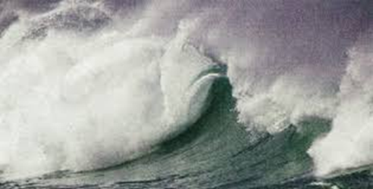
μηχανικά κύματα

Slide 3
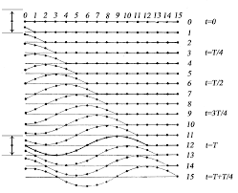
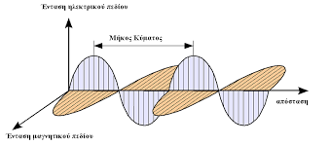

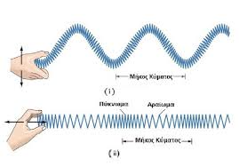
ΚΥΜΑ : ΔΙΑΔΟΣΗ ΔΙΑΤΑΡΑΧΗΣ
(π.χ. θέση μορίων, πίεση, ένταση ηλεκτρικού & μαγνητικού πεδίου)
ΔΙΑΔΟΣΗ ΕΝΕΡΓΕΙΑΣ & ΟΡΜΗΣ
ΜΗΧΑΝΙΚΑ ΚΥΜΑΤΑ
ΗΛΕΚΤΡΟΜΑΓΝΗΤΙΚΑ ΚΥΜΑΤΑ

Slide 4
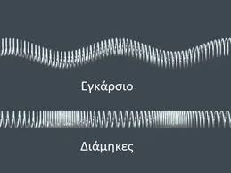
εγκάρσια
λ
διαμήκη

Slide 5

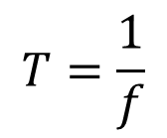
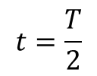

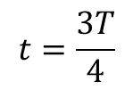
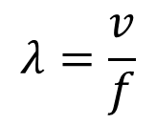


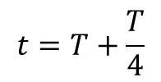
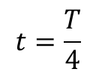
$$t=0$$
$$t=\frac{T}{4}$$
$$t=\frac{T}{2}$$
$$t=\frac{3T}{4}$$
$$t=T$$
$$t=T+\frac{T}{4}$$
$$T=\frac{1}{f}$$
$$λ=v∙T$$
$$λ=\frac{v}{f}$$
$$v=λ∙f$$

Slide 6
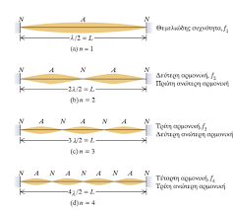
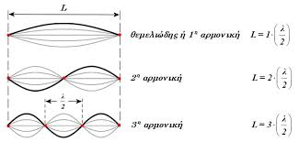
ΣΤΑΣΙΜΑ ΚΥΜΑΤΑ
ΧΟΡΔΗ - ΝΗΜΑ
N : ΔΕΣΜΟΙ (πλάτος=0)
A : ΚΟΙΛΙΕΣ (πλάτος=max)

Slide 7
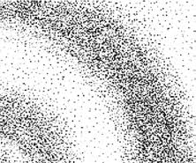
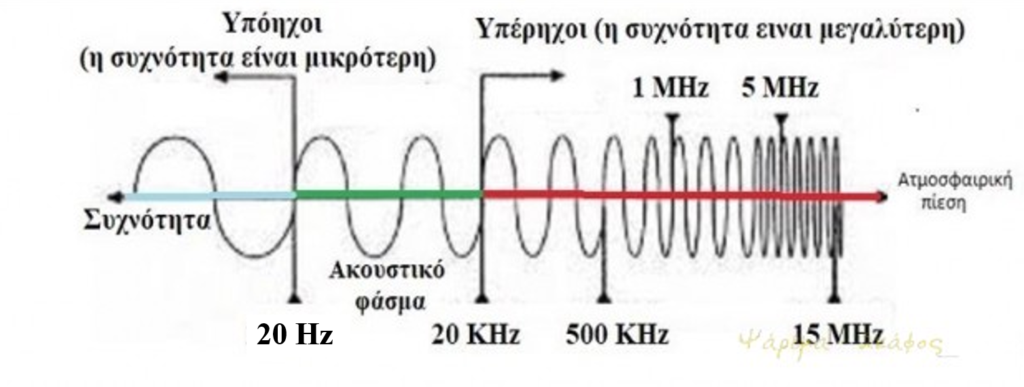
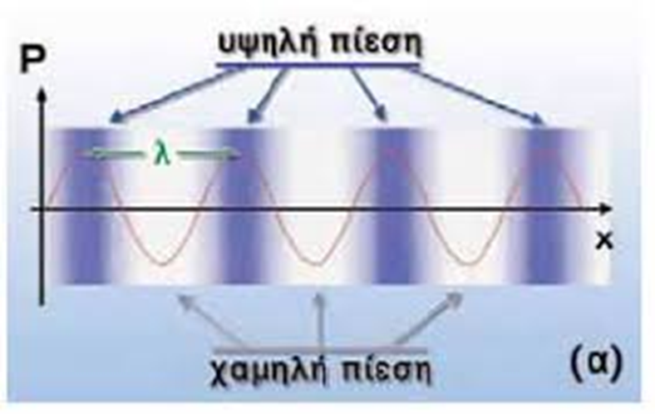
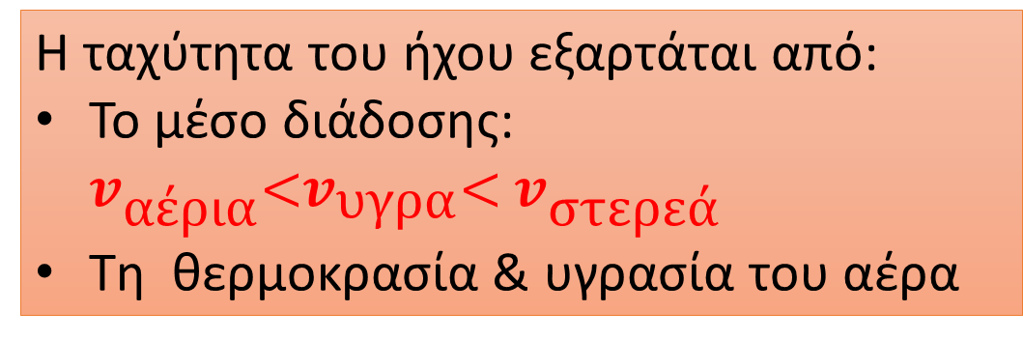
ΗΧΗΤΙΚΑ ΚΥΜΑΤΑ (20Hz < f < 20 kHz)
Η ταχύτητα του ήχου εξαρτάται από:
Το μέσο διάδοσης: $v_{\text{αέρια}}$<$v_{\text{υγρ}\text{α}}$<${ v}_{\text{στερεά} }$
Τη θερμοκρασία & υγρασία του αέρα

Slide 8
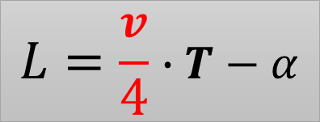
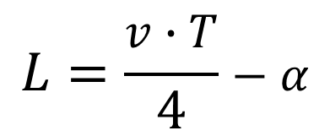

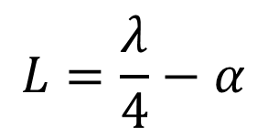
ΚΛΕΙΣΤΟΙ ΗΧΗΤΙΚΟΙ ΣΩΛΗΝΕΣ
$$L=\frac{λ}{4}−α$$
$$λ=v∙T$$
$$L=\frac{v∙T}{4}−α$$
$$L=\frac{v}{4}∙T−α$$

Slide 9
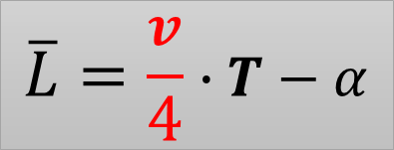
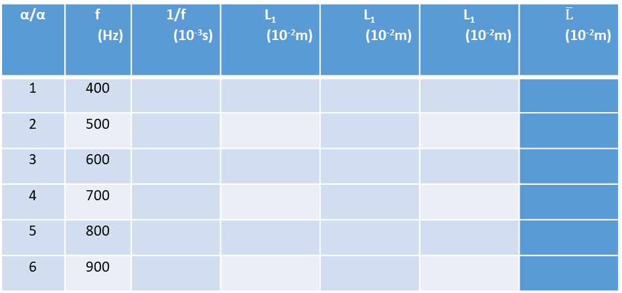
α/α | f (Hz) | 1/f (10⁻³s) | L₁ (10⁻²m) | L₁ (10⁻²m) | L₁ (10⁻²m) | $\overline{L}$ (10⁻²m)
1 | 400
2 | 500
3 | 600
4 | 700
5 | 800
6 | 900
$$\overline{L}=\frac{v}{4}∙T−α$$

